Slide 1
第2章
投影的基础知识

Slide 2
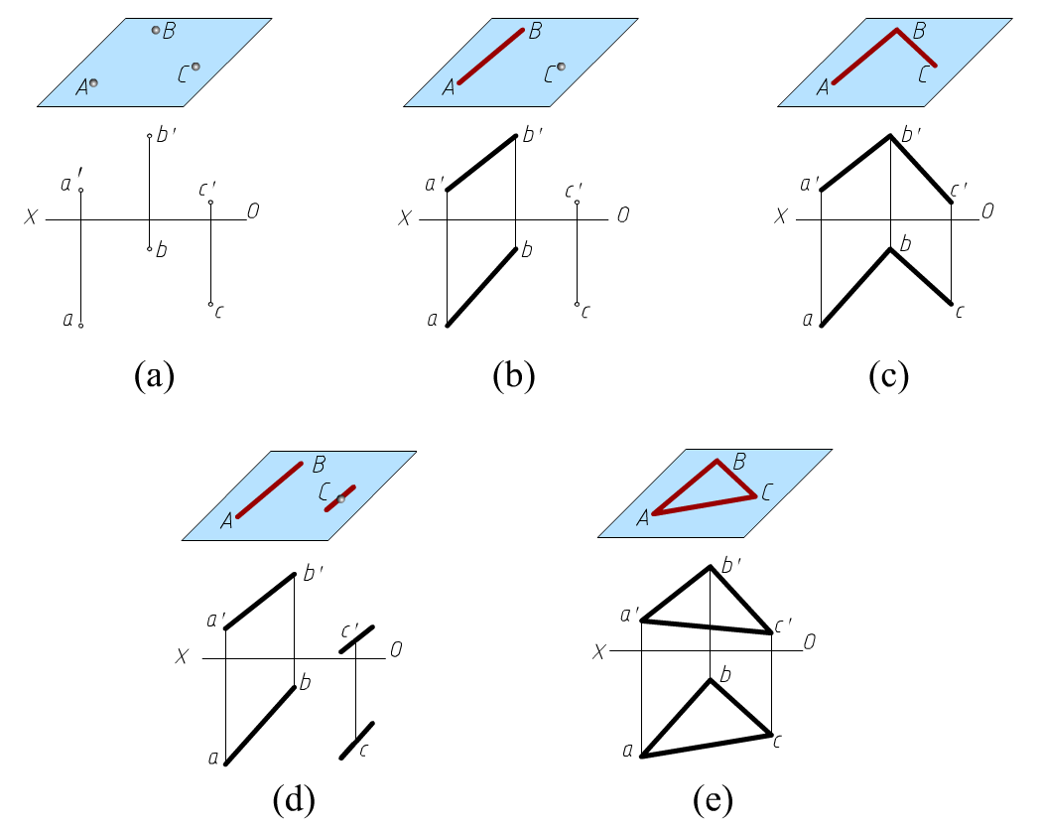
2.4 平面的投影
2.4.1 平面的几何表示

Slide 3
不在同一直线上的三个点
直线及线外一点
两相交直线
两平行直线
平面图形
说明
1.平面的投影作图是点和直线的投影作图的综合，这三种元素是相互依存(从属关系)且可相互转化的。
2.五种方法是统一的，可以相互转换；其中最常用的形式是两相交直线和平面图形的表示方法。
3.上述任何一种表示方法，如果不加特别说明，一般只是确定平面的空间位置，并不限定其空间范围。

Slide 4
2.4.2 各种位置平面的投影特性
平面对一个投影面的投影特性
平行
垂直
倾斜
平面//投影面
投影反映实形面
平面⊥投影面
投影积聚成直线
平面∠投影面
投影类似原平面
实形性
积聚性
类似性

Slide 5
2.4.2 各种位置平面的投影特性
平面对于三投影面的位置可分为三类：
正垂面
垂直于某一投影面，倾斜于另两个投影面
投影面垂直面
侧垂面
铅垂面
特殊位置平面
正平面
平行于某一投影面，
垂直于另两个投影面
投影面平行面
侧平面
水平面
与三个投影面都倾斜
一般位置平面

Slide 6
2.4.2 各种位置平面的投影特性
1. 投影面垂直面

Slide 7
铅垂面－垂直于H 面且与V、W 面倾斜的平面
投影特性 ：
(1) 水平投影积聚为一条直线；
(2) 正面投影和侧面投影为原形的类似形；
(3) 水平投影与OX、 OY 的夹角反映β、γ 角的真实大小。

Slide 8
【例】已知铅垂面ABC的两面投影，作第三投影。
Z
c′
c″
a′
a″
b′
O
b″
Y_{W}
X
β
c
b
γ
a
Y_{H}

Slide 9
正垂面－垂直于V 面且与H、W 面倾斜的平面
投影特性 ：
(1) 正面投影积聚为一条线；
(2) 水平投影和侧面投影为类似形；
(3) 正面投影与OX、OZ 的夹角反映α、γ 角的真实大小。

Slide 10
侧垂面－垂直于W 面且与H、V 面倾斜的平面
投影特性 ：
(1) 侧面投影积聚为一条线；
(2) 水平投影和正面投影为类似形；
(3) 侧面投影与OY、 OZ 的夹角反映α、β 角的真实大小。

Slide 11
投影面垂直面的投影特性

Slide 12
2. 投影面平行面

Slide 13
正平面－平行于V面的平面
y
y
投影特性：
(1) 正面投影反映实形；
(2) 水平投影 、侧面投影积聚为一条直线，分别平行于
相应的OX、OZ 投影轴。

Slide 14
水平面－平行于H面的平面
投影特性：
(1) 水平投影反映平面实形；
(2) 正面投影、侧面投影积聚为一条直线，且分别平行于
相应的OX、OY₁ 投影轴。

Slide 15
侧平面－平行于W面的平面
投影特性：
(1) 侧面投影反映平面实形；
(2) 水平投影、正面投影积聚为一条直线，且分别平行于
相应的OY、OZ 投影轴。

Slide 16
【例】已知正平面ABC的两面投影，作第三投影。
Z
c′
c″
a′
a″
b′
O
b″
Y₁
X
a
b
c
Y
思考：正平面的侧面投影有什么特征？为什么？
积聚成一条直线，且与Z轴平行。因为平面上的各点距V面等远，即各点的Y坐标皆相等。

Slide 17
投影面平行面的投影特性

Slide 18
一般位置平面
一般位置平面和三个投影面既不垂直也不平行，与三个投影面都倾斜，所以，如用平面形(例如三角形)表示一般位置平面，则它的三个投影均不是实形，但具有类似性。

Slide 19
小 结
一实形
两平行线
一斜线
两类似
三类似形
说明：1.要注意区分投影面平行面和投影面垂直面的概念。
2.抓住积聚性投影的数量和位置是判断平面空间位置
的一个重要手段(注意不要死记硬背)。

Slide 20
【例】已知一平面图形的两面投影，求第三面投影。
分析：
该平面为铅垂面。
解：
1.将平面图形顶 点的投影编号 ;
2.求出各点的第 三面投影。
3.顺序连线。

Slide 21
【例】在直观图上标出各平面的位置（用相应的大写字母），在投影图上标出指定平面的其他两个投影。并写出指定平面的名称。
面是
正垂面
面是
侧平面
面是
水平面

Slide 22
【例】在直观图上标出各平面的位置（用相应的大写字母），在投影图上标出指定平面的其他两个投影。并写出指定平面的名称。
面是
水平面
面是
侧平面
面是
铅垂面

Slide 23
2.4.3 平面上的点和直线
点在平面上的条件
如果点在平面上的某一直线上，则此点必在该平面上（即定点先定线）。

Slide 24
【例】 已知相交两直线AB和CD给定一平面,
试求属于该平面的任意两点。
解
b′
1.取属于已知直线AB的任意点D(d、d’)，必属于定平面；
e′
d′
c′
a′
X
O
2.取属于已知直线BC的任意点E(e、e’)，也必属于定平面。
b
a
d
e
c

Slide 25
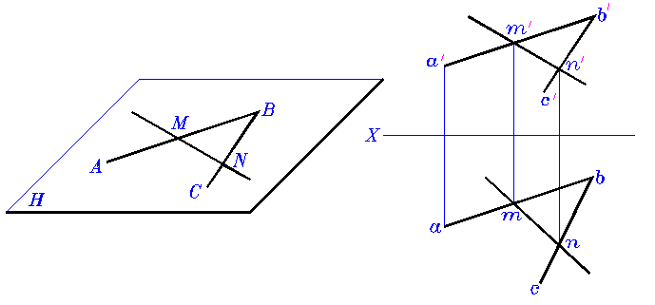
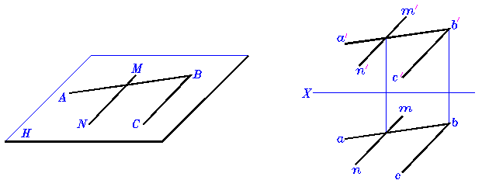
2.4.3 平面上的点和直线
直线在平面上的条件
通过平面上的两个点或通过平面上的一个点且平行于平面上的一条直线（即作线先找点）。

Slide 26
【例】 已知相交两直线AB和BC给定一平面，
试取属于该平面的任意两直线。
经过属于该平面的已知两点
经过属于该平面的一已知点且平行于属于该平面的一已知直线

Slide 27
【例】 已知平面ABC内一点K的H投影k, 试
求K点的V投影k′。
b′
b′
1）
d′
2）
d′
k′
●
k′
c′
●
c′
a′
O
a′
X
X
O
b
b
d
d
k
●
k
a
a
●
c
c
过平面内两已知点
作辅助线求解
过平面内一个已知点作平面内已知直线的平行线求解

Slide 28
【例】 已知△ABC给定一平面，试判断点S
是否属于该平面。
分析
作属于定平面的辅助线AD（ad、a’d’），先使经过s’；再看ad是否经过s。
不属于

Slide 29
【例】已知四边形平面ABCD的H投影abcd和ABC
的V 投影a′b′c′，试完成其V投影 。
a′
d′
1）连接ac 和a′c′
得辅助线AC 的两投影；
e′
b′
2）连接bd 交ac于e；
c′
3）由e 在a′c′上求出e′；
X
O
a
4）连接b′e′，
在b′e′上求出d′；
d
e
5）分别连接a′d ′；及
c′d′，即为所求。
b
c

Slide 30
【例】 已知平面ABCD的两面投影，在其上取一点K，使点Ｋ在Ｈ面之上10mm，在Ｖ面之前15mm。

Slide 31
平面的投影面平行线

Slide 32
【例】已知△ABC给定一平面, 试过点A作属于该平面的水平线，过点C作属于该平面的正平线。
d′
b′
a′
e′
c′
X
O
b
e
d
c
a
思考：如何在面上作过点B的水平线？
回忆前面作四边形平面例。

Slide 33
作 业
第二次课作业（平面）：
P7：2，3，6，7

